Slide 1
Исследование температурной зависимости вязкости некоторых технических масел
Беляков Станислав Дмитриевич 10 «Б»
Научный руководитель:
Дмитриев Геннадий Владимирович

Slide 2

Актуальность Дипломной работы
В настоящее время, изучая физику в старшей школе, мы не сталкиваемся с таким понятием как вязкость. В моем дипломе вы узнаете, как характеризуется вязкость различных технических масел, и почему именно вязкость является важнейшей характеристикой масел используемых в работе двигателей внутреннего сгорания.

Slide 3
Цели и задачи
Цель: изучение механизмов кинематической и динамической вязкости в жидкостях и газах, изучение зависимости вязкости технических масел от температуры на основе проведенного эксперимента прикладного характера.
Для выполнения этой цели были поставлены конкретные задачи:
• Изучить литературу и дополнительные источники по данной теме реферата
• Проанализировать зависимость коэффициента вязкости жидкости от температуры
• Объяснить важность вязкости в нашей жизни
• Провести эксперимент по определению вязкости некоторых технических масел
• Составить отчет о проделанной работе

Slide 4
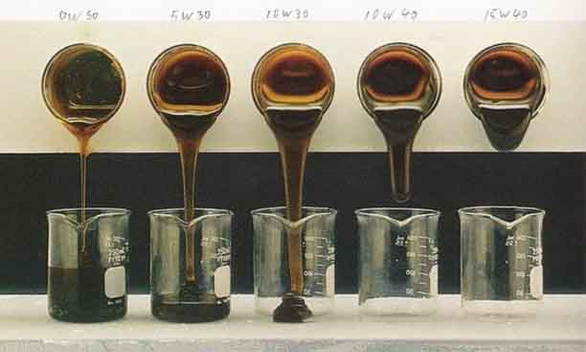
Что такое вязкость?
Вязкость – свойство текучих тел (жидкостей и газов) оказывать сопротивление перемещению одного слоя вещества относительно другого. Вязкость характеризуют интенсивностью работы, затрачиваемой на осуществление течения газа или жидкости с определенной скоростью.

Slide 5

Коэффициенты вязкости
Основными количественными характеристиками вязкости являются динамический коэффициент вязкости и кинематический коэффициент вязкости. Кроме того, иногда используют величину обратную динамическому коэффициенту вязкости: ᵠT = 1/η, называемую коэффициентом текучести.

Slide 6
График изменения коэффициента вязкости минерального моторного масла.
T | D | 0,000088 | 0,00084 | 0,00079 | 0,00081 | 0,00085 | 0,00082 | 0,00075 | 0,00083 | 0,00087 | 0,00086 | η
20° |  | 0,88 | 0,95 | 0,98 | 0,97 | 0,93 | 0.97 | 1,01 | 0,95 | 0,9 | 0,92 | 0,00062
30° |  | 0,76 | 0,81 | 0,88 | 0,84 | 0,83 | 0,85 | 0,92 | 0,82 | 0,76 | 0,82 | 0,0005
40° |  | 0,69 | 0,72 | 0,77 | 0,75 | 0,79 | 0,76 | 0,83 | 0,74 | 0,66 | 0,72 | 0,00046
50° |  | 0,56 | 0,64 | 0,7 | 0,68 | 0,7 | 0,69 | 0,76 | 0,66 | 0,59 | 0,66 | 0,00041
60° |  | 0,48 | 0,52 | 0,58 | 0,56 | 0,55 | 0,58 | 0.63 | 0,54 | 0,49 | 0,56 | 0,00033

Slide 7
График изменения коэффициента вязкости синтетического моторного масла.
T | D | 0,00083 | 0.00086 | 0,00079 | 0,00081 | 0,00085 | 0,00082 | 0,00075 | 0,00088 | 0,00081 | 0,00084 | η
20° |  | 0,75 | 0,81 | 0,85 | 0,87 | 0,81 | 0,84 | 0,88 | 0,83 | 0,78 | 0,8 | 0,00049
30° |  | 0,62 | 0,69 | 0,74 | 0,77 | 0,69 | 0,72 | 0,81 | 0,74 | 0,71 | 0,72 | 0,00042
40° |  | 0,53 | 0,61 | 0,65 | 0,65 | 0,59 | 0,61 | 0,74 | 0,62 | 0,58 | 0,59 | 0,00036
50° |  | 0,45 | 0,48 | 0,56 | 0,57 | 0,51 | 0,49 | 0,58 | 0,53 | 0,46 | 0,49 | 0,00029
60° |  | 0,34 | 0,39 | 0,49 | 0,51 | 0,41 | 0,44 | 0,47 | 0,42 | 0,34 | 0,41 | 0,00026

Slide 8
График изменения коэффициента вязкости полусинтетического моторного масла.
T | D | 0,00088 | 0,00084 | 0,00079 | 0,00081 | 0,00085 | 0,00082 | 0,00075 | 0,00083 | 0,00087 | 0,00086 | η
20° |  | 0,79 | 0,88 | 0,91 | 0,9 | 0,86 | 0.9 | 0,94 | 0,86 | 0,81 | 0,83 | 0,0005
30° |  | 0,67 | 0,72 | 0,79 | 0,75 | 0,74 | 0,76 | 0,83 | 0,79 | 0,73 | 0,73 | 0,00044
40° |  | 0,6 | 0,63 | 0,68 | 0,66 | 0,71 | 0,67 | 0,74 | 0,74 | 0,67 | 0,63 | 0,00039
50° |  | 0,47 | 0,55 | 0,61 | 0,59 | 0,61 | 0,6 | 0,67 | 0,66 | 0,51 | 0,54 | 0,00035
60° |  | 0,39 | 0,43 | 0,48 | 0,47 | 0,46 | 0,49 | 0.54 | 0,54 | 0,4 | 0,48 | 0,00029

Slide 9
График изменения коэффициента вязкости трансформаторного масла.
T | D | 0,000088 | 0,00084 | 0,00079 | 0,00081 | 0,00085 | 0,00082 | 0,00075 | 0,00083 | 0,00087 | 0,00086 | η
20° |  | 0,62 | 0,73 | 0,76 | 0,74 | 0,69 | 0.7 | 0,79 | 0,86 | 0,81 | 0,83 | 0,00041
30° |  | 0,51 | 0,57 | 0,63 | 0,58 | 0,56 | 0,6 | 0,67 | 0,62 | 0,57 | 0,58 | 0,00035
40° |  | 0,44 | 0,48 | 0,53 | 0,5 | 0,55 | 0,51 | 0,58 | 0,5 | 0,41 | 0,47 | 0,0003
50° |  | 0,31 | 0,39 | 0,45 | 0,33 | 0,45 | 0,44 | 0,52 | 0,5 | 0,35 | 0,38 | 0,00026
60° |  | 0,23 | 0,27 | 0,42 | 0,29 | 0,3 | 0,33 | 0.38 | 0,38 | 0,22 | 0,3 | 0,00019

Slide 10
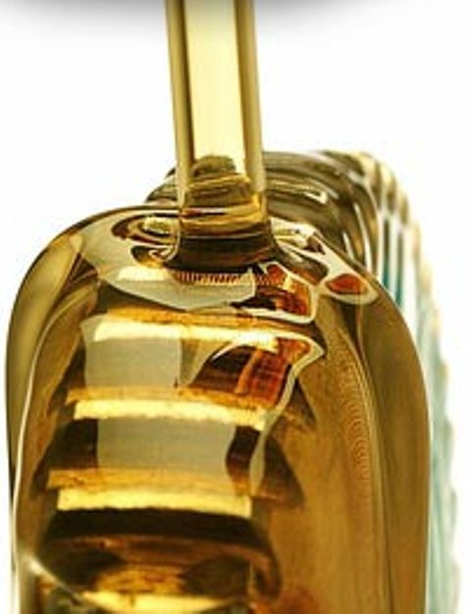
Заключение.
Изучив литературу и проведя эксперимент на основе метода Стокса, можно сделать вывод, что с увеличением температуры коэффициент вязкости некоторых технических масел уменьшается.

Slide 11
Список Литературы
1. выписками из медицинских журналов: лекция 8,
2. И.Н. Евдокимов Н.Ю. Елисеев., Молекулярные механизмы вязкости жидкости и газа. Часть 1, РГУНИГ им. Губкина, 2005;
3. Крокстон К., Физика жидкого состояния, пер. с англ., M., 1978;
4. Савельев И.В., Курс общей физики. Кн.3. Молекулярная физика и термодинамика. – М.: Наука. ФизМатлит, 1998;
5. Гершензон Е.М., Малов Н.Н., Курс общей физики. Механика. – М.: Просвещение, 1979;
6. http://studopedia.ru/3_62033_koeffitsient-vnutrennego-treniya-ili-vyazkost-zhidkosti.html
7. http://www.techgidravlika.ru/view_post.php?id=19

